Slide 1

Финальное решение
Room Type Classifier
ансамбль из трех моделей
ConvNeXt Nano, ResNet50, ResNet18
submission подготовлен на test
Streamlit-прототип добавлен для демонстрации
Определение типа помещения по фотографии
19
0.782
0.797
0.660
классов в задаче
Macro F1 ансамбля
Accuracy ансамбля
Val loss ансамбля
команда 21
Room Type Classifier | команда 21
01

Slide 2
Задача и бизнес-смысл
Модель должна определить тип комнаты по одной фотографии
image classification
19
Macro F1
формат задачи
классов
метрика
Фотография
Модель
Тип комнаты
тип помещения может помогать в поиске и проверке объявлений
ручная обработка большого числа фотографий плохо масштабируется
важно качество по всем классам, поэтому выбрана Macro F1
Room Type Classifier | команда 21
02

Slide 3
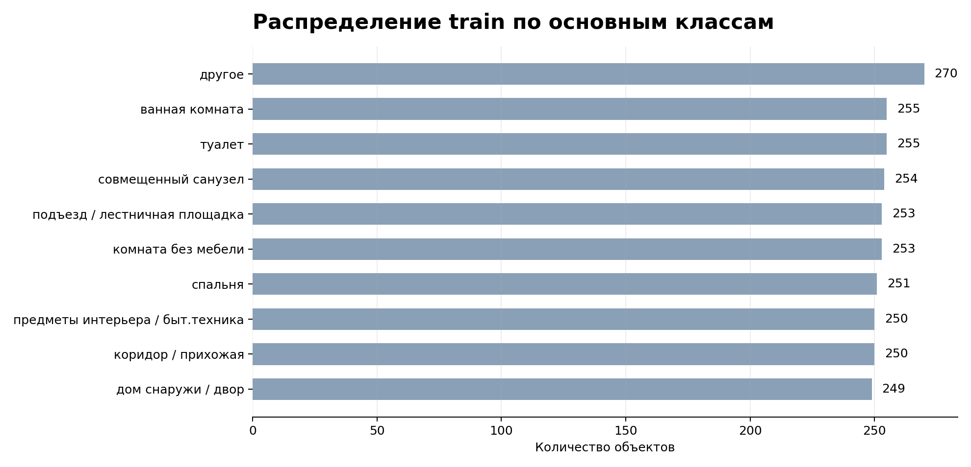
Данные и особенности разметки
Использованы фиксированные train, validation и test выборки из задания
1
в задаче указано 19 классов
2
в train был найден лишний класс, которого не было в задании и validation
3
класс был удален, индексы были приведены к диапазону 0-18
4
класс другое оставлен, так как он входит в официальные 19 классов
Сложность: часть классов визуально близки друг к другу, а класс другое является сборным.
Room Type Classifier | команда 21
03

Slide 4
Preprocessing и подготовка данных
Нами был собран единый pipeline от raw-данных до dataloader
raw CSV
и images
EDA
и проверки
очистка
классов
processed
CSV
train / val
loaders
для image-only подхода были оставлены нужные поля
табличные подсказки perform_top не использовались в обучении
для дисбаланса добавлены class weights и weighted sampling
для части слабых классов были использованы дополнительные heuristics данные
Room Type Classifier | команда 21
04

Slide 5
Подход к моделям
Сравнивались несколько CNN-архитектур и один ранний внешний эксперимент
ResNet
EfficientNet
DenseNet
ConvNeXt
YOLO
Residual Network
baseline и сравнение глубины
компактные CNN
B0 и B1
плотные связи
между слоями
современная CNN
Nano и Tiny
ранний pretrained
scene classifier
YOLO не был включен в финальное сравнение по Macro F1, так как модель не обучалась под наши 19 классов и возвращала свои scene-классы.
Room Type Classifier | команда 21
05

Slide 6


Эксперименты и DagsHub
MLflow использовался для общей истории запусков и сравнения моделей
Параметры
Метрики
Checkpoint
архитектура
epochs
batch size
best_macro_f1
best_accuracy
best_val_loss
единый формат
outputs/models
повторный inference
Ссылка на DagsHub Experiments добавлена в текстовый отчет.
Room Type Classifier | команда 21
06

Slide 7
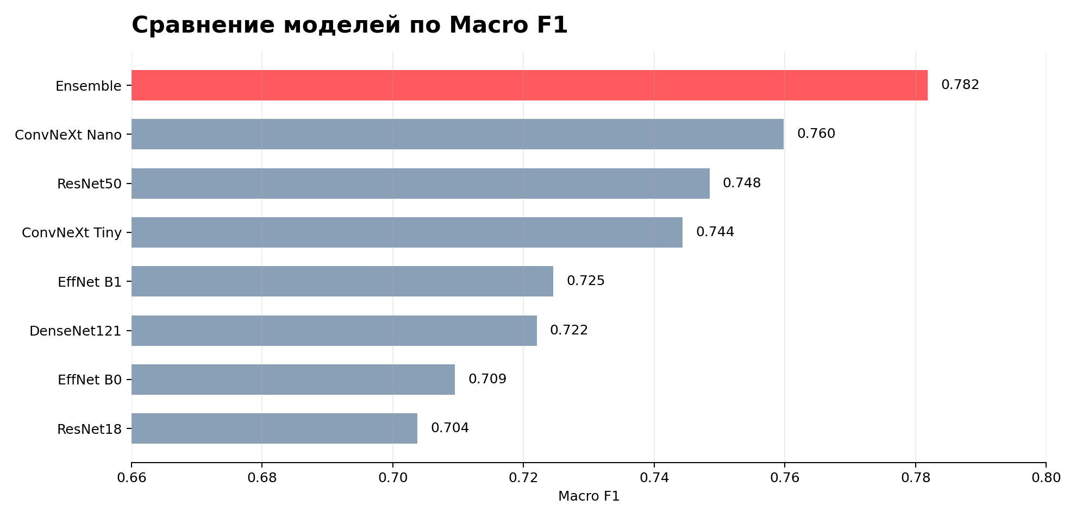
Сравнение моделей
Лучший одиночный результат показала ConvNeXt Nano, но ансамбль оказался сильнее
0.760
лучший одиночный Macro F1
0.782
Macro F1 ансамбля
+0.022
прирост к лучшей одиночной
Для финального сравнения брались лучшие run по каждой архитектуре из DagsHub Experiments.
Room Type Classifier | команда 21
07

Slide 8
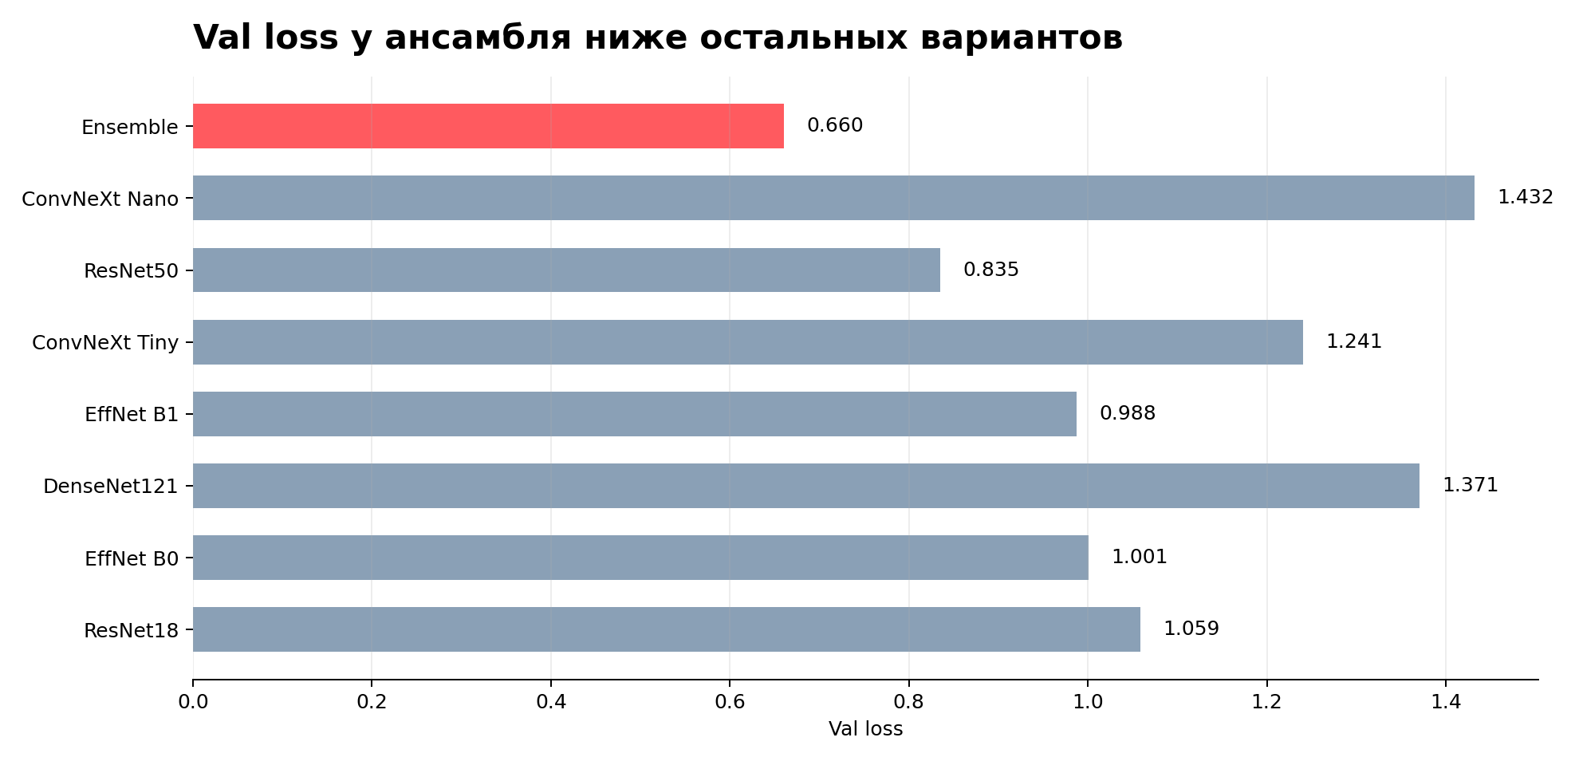
Val loss также подтверждает выбор ансамбля
У ансамбля получился лучший loss среди сравниваемых вариантов
Что это дает
выбор ансамбля подтверждается не только Macro F1
Accuracy также выше, чем у одиночных моделей
loss ниже, значит вероятности модели стали стабильнее
Room Type Classifier | команда 21
08

Slide 9
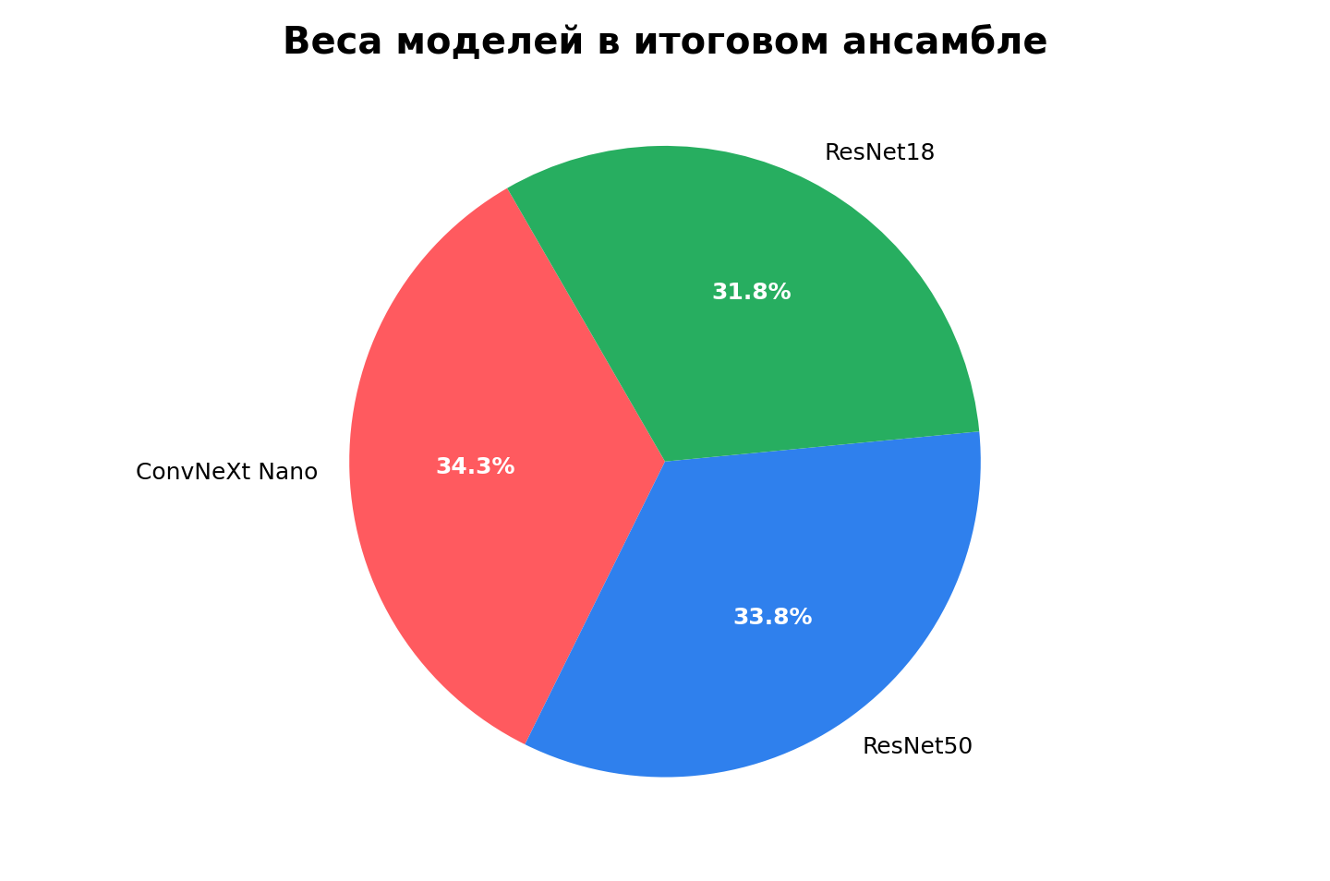
Итоговое решение: ансамбль трех моделей
Состав выбран как компромисс между score и сложностью inference
ConvNeXt Nano
ResNet50
ResNet18
более тяжелый состав ансамбля также проверялся
прирост был небольшим, примерно на тысячные доли
выбран текущий состав: сильный score и приемлемый inference
дальше можно обучить одну легкую модель на ответах ансамбля
Room Type Classifier | команда 21
09

Slide 10
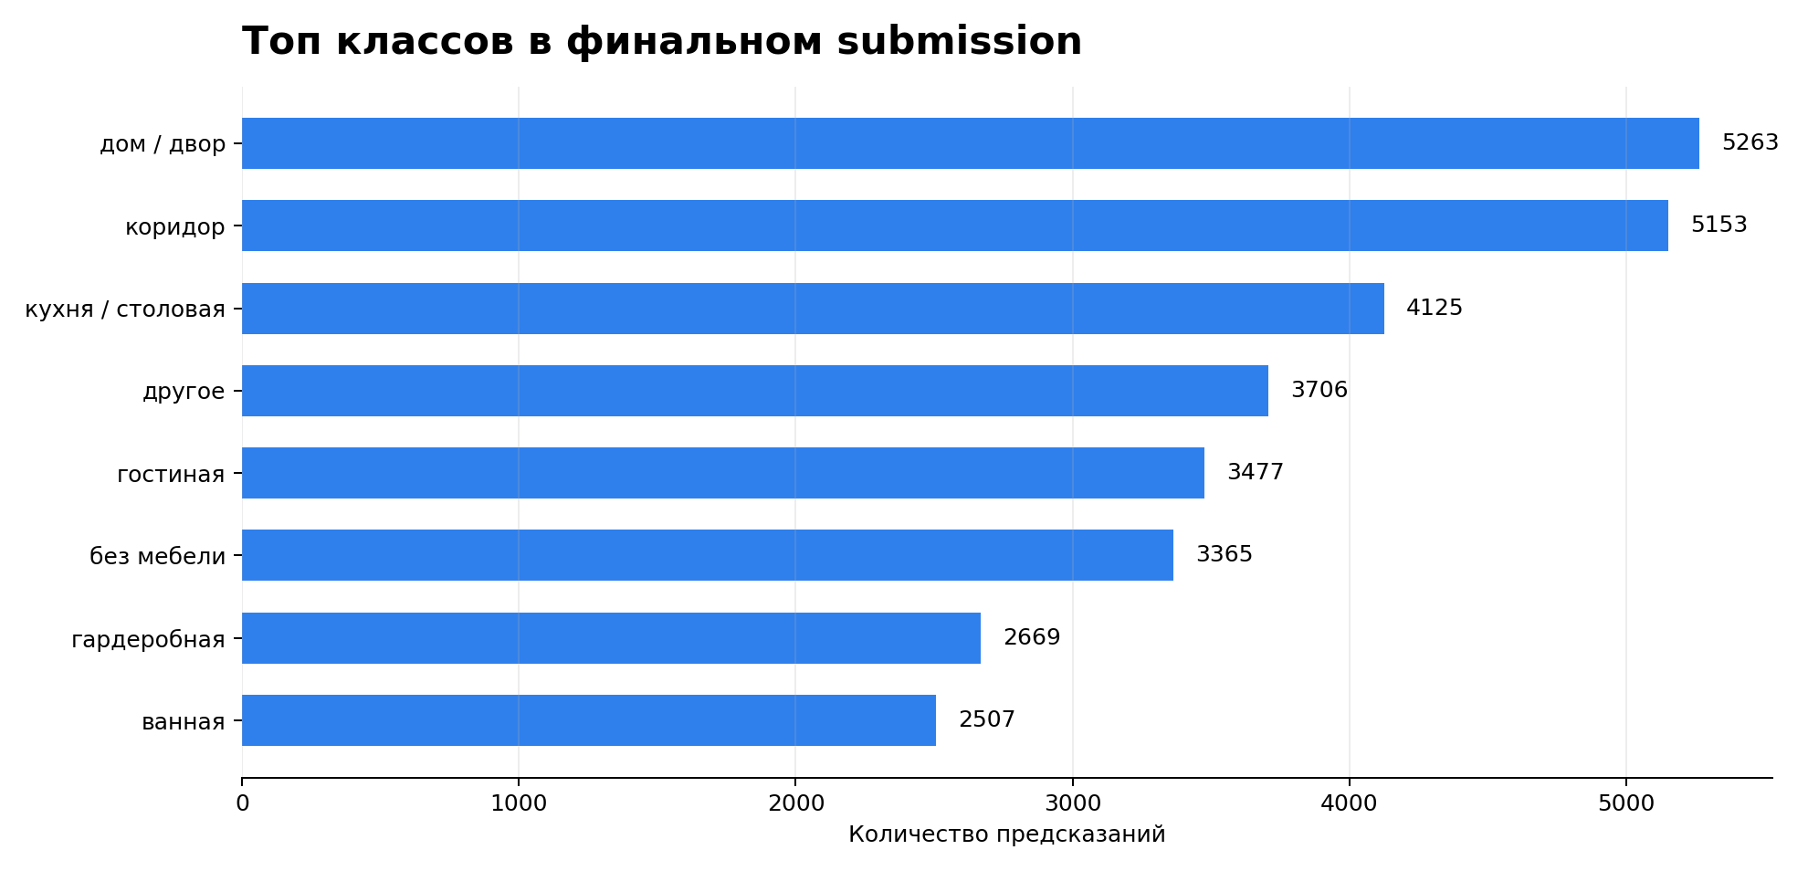
Submission подготовлен
Файл сформирован на test_df.csv, без использования test в обучении
48003
2
0-18
строк в submission
колонок
диапазон классов
Проверки
колонки image_id_ext и Predicted
порядок image_id_ext совпадает с test
пропусков нет
файл доступен по ссылке из отчета
Room Type Classifier | команда 21
10

Slide 11
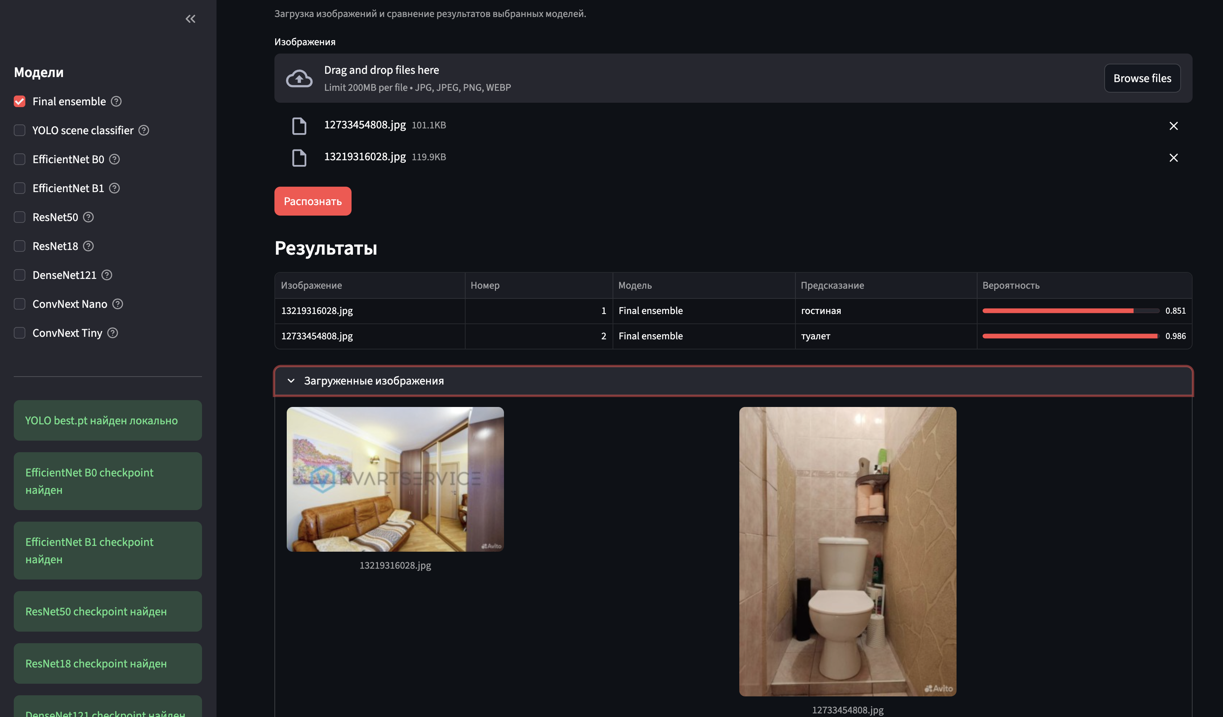
Streamlit-прототип
Интерфейс нужен для демонстрации работы модели на изображениях
Что показывает демо
загрузка одного или нескольких изображений
выбор моделей через чекбоксы
финальный ансамбль добавлен в список
предсказание класса и confidence
Room Type Classifier | команда 21
11

Slide 12
Воспроизводимость
Проект можно повторно запустить через README и just-команды
README
justfile
DagsHub
Docker
Streamlit
инструкции по запуску
основные команды
история экспериментов
единое окружение
демонстрация inference
Ключевые команды: just prepare-data, just eval-ensemble, just make-submission, just run-streamlit
Room Type Classifier | команда 21
12

Slide 13
Роли команды
Вклад участников был разделен по данным, моделям, инфраструктуре и демо
Сергей Яшин
Александр Райдюк
team lead, preprocessing, ResNet18, MLflow, submission
ResNet50, checkpoint, Streamlit-прототип
Дмитрий Каримов
Иван Фролов
uv, just, EfficientNet B0/B1
YOLO experiment, ConvNeXt Tiny
Снежана Черныш
Ольга Арыкова
DenseNet121, Docker
ConvNeXt Nano
Room Type Classifier | команда 21
13

Slide 14
Итог
Нами был собран полный путь от данных до submission и демо
0.760
0.782
0.797
0.660
лучший одиночный Macro F1
итоговый Macro F1
итоговый Accuracy
итоговый Val loss
подготовлен data pipeline и обработаны особенности разметки
сравнены основные архитектуры для классификации изображений
лучший одиночный результат показала ConvNeXt Nano
для submission выбран ансамбль из трех моделей
подготовлены отчет, submission и Streamlit-прототип
Ссылка на отчет: https://docs.google.com/document/d/1LT4T90vRei1lcjus16heISa5xYsl4cUo/edit
Room Type Classifier | команда 21
14

